Slide 1
Национальный исследовательский университет «Высшая Школа Экономики» Факультет экономических наук Магистратура, 2 курс Граничные условия, имитирующие задачу Коши, для уравнения малых поперечных колебаний стержня Шемендюк Александр Андреевич науч.рук. Гордин Владимир Александрович
НИУ ВШЭ
18 Февраля 2019г.

Slide 2
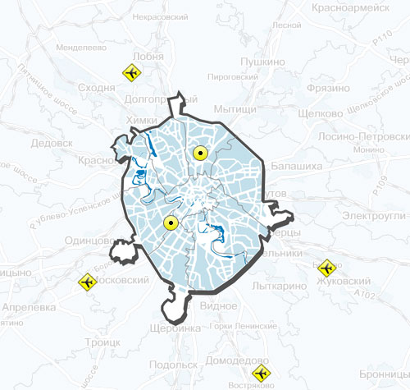
Введение
Проблемная область
(Источник: http://politdengi.com.ua/v-mire/52550.html)
(Источник: http://www.hmn.ru/index.php?index=22)

Slide 3
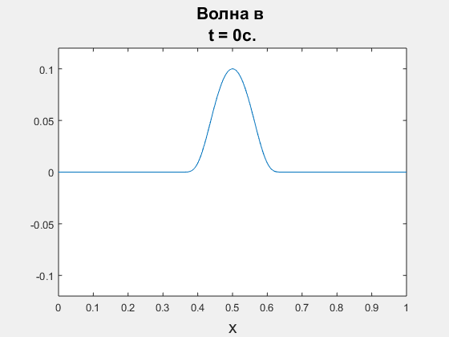
Введение
Волновое уравнение $∂_{t}^{2}u=c^{2}∂_{x}^{2}u$
с граничным условием Дирихле
$u\left(t,0\right)=u\left(t,L\right)=0$,
$c$ – скорость волны,
$L$ – длина отрезка.

Slide 4
Введение
Уравнение теплопроводности, гр. усл. Дирихле
Уравнение теплопроводности, расширенная область, гр. усл. Дирихле

Slide 5
Методы
Алгоритм построения граничных условий ИЗК¹
Аппроксимация дифференциального уравнения
Применение $Ζ$-преобразования
Нахождение фундаментальной системы решения (ФСР)
Построение граничного условия ИЗК
Рациональная аппроксимация Паде-Эрмита
Обратное $Ζ$-преобразование
1. В. А. Гордин, Математика, компьютер, прогноз погоды и другие сценарии математической физики, 2-е изд., Москва: ФИЗМАТЛИТ, 2013.

Slide 6
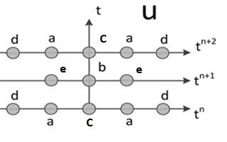
Уравнение малых поперечных колебаний стержня
Рассмотрим уравнение малых поперечных колебаний стержня
$ρ\frac{∂^{2}u}{∂t^{2}}−R^{2}ρ\frac{∂^{4}u}{∂x^{2}∂t^{2}}+ER^{2}\frac{∂^{4}u}{∂x^{4}}=0,$ (1)
где все коэффициенты постоянны. Рассматривается схема Кранка-Николсон
где $a=−μ−2ν$, $b=−2−4μ$, $c=1+2μ+3ν$, $d=\frac{ν}{2}$, $e=2μ$, $ν=\frac{ER^{2}}{ρ}∙\frac{τ^{2}}{h^{4}}$, $μ=\frac{R^{2}}{h^{2}}$.

Slide 7
Основные уравнения
Схема Кранка-Николсон:
$$d\left(u_{m−2}^{n+1}+u_{m−2}^{n−1}+u_{m+2}^{n+1}+u_{m+2}^{n−1}\right)+a\left(u_{m+1}^{n+1}+u_{m+1}^{n−1}+u_{m−1}^{n+1}+u_{m−1}^{n−1}\right)+c\left(u_{m}^{n+1}+u_{m}^{n−1}\right)+e\left(u_{m+1}^{n}+u_{m−1}^{n}\right)+bu_{m}^{n}=0. \left(2\right)$$
После $Z$-преобразования, однородное характеристическое уравнение 4-го порядка:
$d\left(ω^{2}+1\right)λ^{4}+\left(a\left(ω^{2}+1\right)+eω\right)λ^{3}+\left(c\left(ω^{2}+1\right)+bω\right)λ^{2}+\left(a\left(ω^{2}+1\right)+eω\right)λ+d\left(ω^{2}+1\right)=0, \left(3\right)$
где $ω=\frac{1}{z}$, $z$ – двойственная переменная к времени $t$.
Для малых $ω$ получаем 4 корня, причем
$\left|λ_{1}\left(ω\right)\right|, \left|λ_{2}\left(ω\right)\right|<1<\left|λ_{3}\left(ω\right)\right|, \left|λ_{4}\left(ω\right)\right|$.
Поэтому, при $m→∞$ можно выделить убывающие $λ_{1}^{m}\left(ω\right)$, $λ_{2}^{m}\left(ω\right)$ и возрастающие $λ_{3}^{m}\left(ω\right)$, $λ_{4}^{m}\left(ω\right)$ решения.

Slide 8
Условия ИЗК
Граничные условия ИЗК для граничной точки имеют вид ($M_{1}=4+\deg{P_{1}}+…+\deg{S_{1}}$):
$\left\{\begin{aligned}P_{1}\left(ω\right)+Q_{1}\left(ω\right)λ_{3}+R_{1}\left(ω\right)λ_{3}^{2}+S_{1}\left(ω\right)λ_{3}^{3}=O\left(ω^{M_{1}}\right) \\ P_{1}\left(ω\right)+Q_{1}\left(ω\right)λ_{4}+R_{1}\left(ω\right)λ_{4}^{2}+S_{1}\left(ω\right)λ_{4}^{3}=O\left(ω^{M_{1}}\right) \end{aligned}\right., \begin{matrix}P_{1}\left(0\right)=1, \\ Q_{1}\left(0\right)=0.\end{matrix}$
Для приграничной точки ($M_{2}=4+\deg{P_{2}}+…+\deg{S_{2}}$) :
$\left\{\begin{aligned}P_{2}\left(ω\right)+Q_{2}\left(ω\right)λ_{3}+R_{2}\left(ω\right)λ_{3}^{2}+S_{2}\left(ω\right)λ_{3}^{3}=O\left(ω^{M_{2}}\right) \\ P_{2}\left(ω\right)+Q_{2}\left(ω\right)λ_{4}+R_{2}\left(ω\right)λ_{4}^{2}+S_{2}\left(ω\right)λ_{4}^{3}=O\left(ω^{M_{2}}\right) \end{aligned}\right., \begin{matrix}P_{2}\left(0\right)=0, \\ Q_{2}\left(0\right)=1.\end{matrix}$
В частности, можно найти значение в граничной
$u_{0}^{n}+\sum_{j=1}^{\deg{P_{1}}}{p_{1j}u_{0}^{n−j}}+\sum_{j=1}^{\deg{Q_{1}}}{q_{1j}}u_{1}^{n−j}+\sum_{j=0}^{\deg{R_{1}}}{r_{1j}}u_{2}^{n−j}+\sum_{j=0}^{\deg{S_{1}}}{s_{1j}}u_{3}^{n−j}=0$
и приграничной точках
$u_{1}^{n}+\sum_{j=1}^{\deg{P_{2}}}{p_{2j}u_{0}^{n−j}}+\sum_{j=1}^{\deg{Q_{2}}}{q_{2j}}u_{1}^{n−j}+\sum_{j=0}^{\deg{R_{2}}}{r_{2j}}u_{2}^{n−j}+\sum_{j=0}^{\deg{S_{2}}}{s_{2j}}u_{3}^{n−j}=0.$

Slide 9
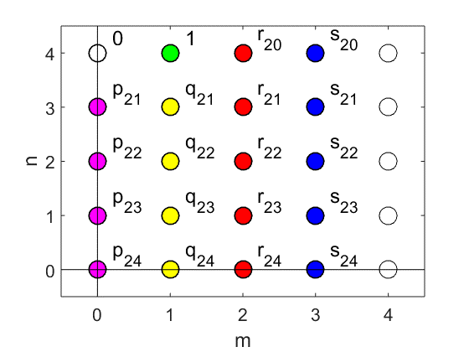
Условия ИЗК
Граничная точка
Приграничная точка

Slide 10
Численный эксперимент
Параметры модели:
Начальные условия:
$$u\left(0, x\right)=x\exp\left(−\frac{x^{2}}{0.02}\right), \frac{∂u}{∂t}\left(0, x\right)=0, x∈\left[−\frac{L}{2},\frac{L}{2}\right].$$
$$ρ$$ | $$=7860 \text{кг} {\text{м}}^{\text{3}}$$ | $$L$$ | $$=1 м$$
$$E$$ | $$=210∙{10}^{9} \text{Па}$$ | $$T$$ | $$=0.04 с$$
$$R$$ | $$={10}^{−3} \text{м}$$ | $$ν$$ | $$≈4.2748$$
$$h$$ | $$=0.02 \text{м}$$ | $$μ$$ | $$=0.0025$$
$$τ$$ | $$=1.6∙{10}^{−4} с$$

Slide 11
Численный эксперимент
Степени многочленов: $\deg{P_{k}}=4$, $\deg{Q_{k}}=5$, $\deg{R_{k}}=\deg{S_{k}}=8$, $k=1, 2$.

Slide 12
Численный эксперимент
Степени многочленов:
$\deg{P_{k}}=$7, $\deg{Q_{k}}=\deg{R_{k}}=6$, $\deg{S_{k}}=8$, $k=1, 2$.

Slide 13
Численный эксперимент
Сравнение с «обычными» граничным условиями:
${\left.u\right|}_{Γ}=0$, ${\left.\frac{∂u}{∂x}\right|}_{Γ}=0$,
${\left.u\right|}_{Γ}=0$, ${\left.\frac{∂^{2}u}{∂x^{2}}\right|}_{Γ}=0$,
${\left.\frac{∂^{2}u}{∂x^{2}}\right|}_{Γ}=0$, ${\left.\frac{∂^{3}u}{∂x^{3}}\right|}_{Γ}=0$,
Граничное условие ИЗК с степенями 4-5-8-8

Slide 14
Заключение
Построены граничные условия ИЗК для неявной схемы Кранка-Николсон, аппроксимирующей уравнение малых поперечных колебаний стержня.
Дифференциальное и конечно-разностное уравнения требуют по два граничных условия на каждом краю.
Рациональная аппроксимация Паде-Эрмита позволяет экономично и эффективно вычислять граничные условия ИЗК.
Показано, что «обычные» граничные условия не обладают свойством «неотражения».
Граничные условия ИЗК могут быть посчитаны для любых параметров модели.

Slide 15
Спасибо за внимание!

